Slide 1
TRƯỜNG ĐẠI HỌC CÔNG NGHIỆP HÀ NỘI
Khoa Công Nghệ Thông Tin
MÔN HỌC
PHÁT TRIỂN PHẦN MỀM HƯỚNG FRAMEWORK
ĐỀ TÀI: Nghiên cứu, tìm hiểu thư viện ReactJS và PHP framework – Laravel
Xây dựng website bán dép cho cửa hàng Đắc Quang
Giảng viên HD: Ths Nguyễn Thái Cường
Lớp : CNTT2-K12
Nhóm 4 : Tô Anh Quân
Đàm Thị Kim Phượng
Đoàn Tuấn Anh
Nguyễn Đắc Quang
Nguyễn Ngọc Phương

Slide 2
PHÁT TRIỂN PHẦN MỀM HƯỚNG FRAMEWORK
Bố cục Phần 1 : Tìm hiểu về ReactJS 1.1 Giới thiệu chung về ReacJS 1.2 Cấu trúc của một project ReactJS 1.3 Những đặc điểm chính 1.4 Các tính năng Phần 2 : Ứng dụng của ReactJS Phần 3 : Tìm hiểu về PHP framework – Laravel 3.1 Giới thiệu chung về PHP – Laravel 3.2 Những tiện ích nổi bật của PHP – Laravel 3.3 Cấu trúc của một project PHP – Laravel 3.4 Những đặc điểm chính Phần 4 : Ứng dụng của PHP – Laravel
Phần 5 : Lý do chọn đề tài ?

Slide 3

01
Tìm hiểu về ReactJS

Slide 4
PHÁT TRIỂN PHẦN MỀM HƯỚNG FRAMEWORK
1.1 Giới thiệu chung về ReactJS :
React là một thư viện Javascript mã nguồn mở được phát triển tại Facebook để hỗ trợ việc xây dựng những thành phần (components) UI có tính tương tác cao, có trạng thái (sate ) và có thể sử dụng lại được.
Được xuất bản ngày 29 tháng 5 năm 2013 bởi Facebook and Community , tác giả là Jordan Walke
Thời điểm React được công bố, Ember.js và Angular 1.x là những lựa chọn chủ yếu như một khuôn mẫu. Cả hai điều này áp đặt quá nhiều quy ước trên mã chuyển một ứng dụng hiện có không thuận tiện chút nào. React đã lựa chọn rất dễ dàng để tích hợp vào một dự án hiện có.
Mục tiêu của react chính là đơn giản để phát triển. Tất cả trạng thái đều được tập trung tại một thời điểm, bằng cách chia giao diện người dùng thành tập hợp các thành phần (components)

Slide 5
PHÁT TRIỂN PHẦN MỀM HƯỚNG FRAMEWORK
1.2 Cấu trúc chung của một project ReactJS:
Component là gì?
Trong React , các component hoạt động giống như các hàm trả về các thành phần HTML
Các component là các thành phần dộc lập và có thể sử dụng lại
Các component thực hiện công việc giống như các funtions trong JavaScript nhưng chúng độc lập và nhiệm vu chính là trả về HTML thông qua hàm render
Có 2 loại component là Funtion Component và Class Component

Slide 6
PHÁT TRIỂN PHẦN MỀM HƯỚNG FRAMEWORK
1.2 Cấu trúc chung của một project ReactJS:
JSX là gì?
JSX là viết tắt là Javascript XML, một template languges nhưng nó lại mang hầu hết tính năng của Javascript. Nó cho phép bạn viết các đoạn mã HTML trong React một cách dẽ dàng và có cấu trúc hơn.
JSX giúp cho việc xây dựng các ứng dụng React một cách nhanh hơn, dễ tối ưu trong việc complie code sang javascript.
JSX rất dễ xem các lỗi trong quá trình triển khai bởi hầu hết các lỗi sẽ được hiển thị trong quá trình compile, không như các đoạn mã HTML có thể thừa thiếu các thể div khiến giao diện bị hiển thị sai. JSX lại hoàn toàn ngược lại, khi bạn quên đóng div chẳng hạn thì nó lập tực sẽ hiển thị lỗi.

Slide 7
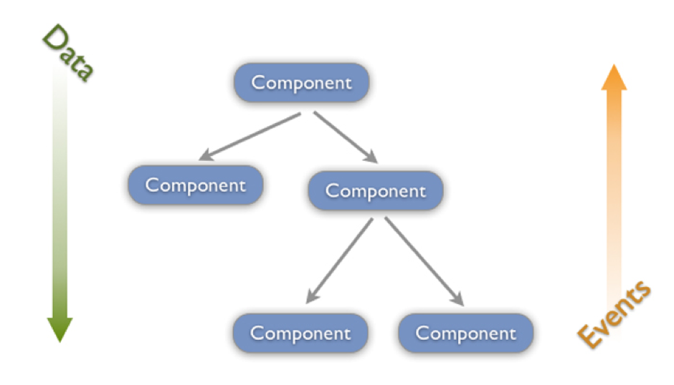
PHÁT TRIỂN PHẦN MỀM HƯỚNG FRAMEWORK
1.2 Cấu trúc chung của một project ReactJS:
Được cấu tạo bởi nhiều components được liên kết với nhau :

Slide 8
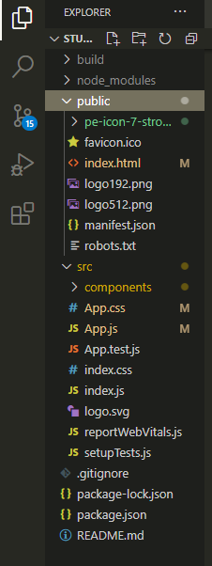
PHÁT TRIỂN PHẦN MỀM HƯỚNG FRAMEWORK
1.2 Cấu trúc chung của một project ReactJS:
Trong mã nguồn :
Index.html : là trang html chính để hiển thị lên trình duyệt
Index.js : lưu trữ trực tiếp component chính được gọi
Tại thu mục src :
App.js : là component chính , liên kết với index.js
App.css : định nghĩa css cho các phần tử <element>
Còn những file khác là file hệ thống của ReactJS được sinh ra trong quá trình cài đặt

Slide 9
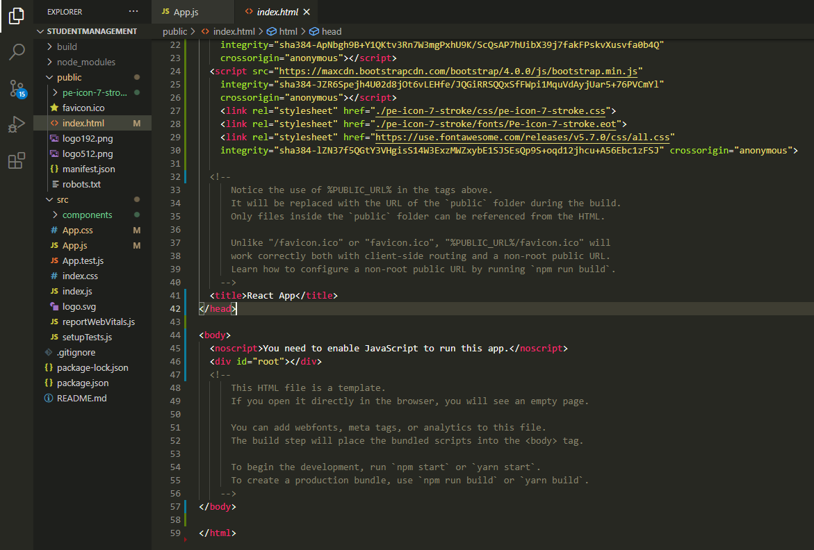
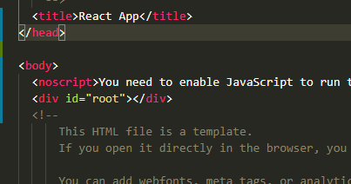
PHÁT TRIỂN PHẦN MỀM HƯỚNG FRAMEWORK
1.2 Cấu trúc chung của một project ReactJS:
Cụ thể hơn : Trong file index.html

Slide 10
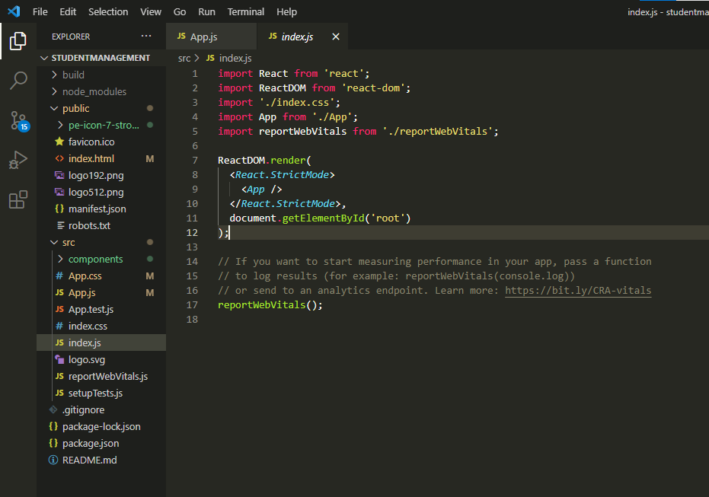

PHÁT TRIỂN PHẦN MỀM HƯỚNG FRAMEWORK
1.2 Cấu trúc chung của một project ReactJS:
Cụ thể hơn : Trong file index.js

Slide 11
PHÁT TRIỂN PHẦN MỀM HƯỚNG FRAMEWORK
1.3 Những đặc điểm chính:
Ưu điểm :
Reactjs cực kì hiệu quả: Reactjs tạo ra cho chính nó DOM ( Document Object Model ) ảo – nơi mà các component thực sự tồn tại trên đó. Điều này sẽ giúp cải thiện hiệu suất rất nhiều.
Reactjs giúp việc viết các đoạn code JavaScript dễ dàng hơn: Nó dung cú pháp đặc biệt là JSX (Javascript mở rộng) cho phép ta trộn giữa code HTML và Javascript.
Nó có nhiều công cụ phát triển: Khi bạn bắt đầu Reactjs, đừng quên cài đặt ứng dụng mở rộng của Chrome dành cho Reactjs. Nó giúp bạn debug code dễ dàng hơn.
Hiệu năng cao đối với các ứng dụng có dữ liệu thay đổi liên tục, dễ dàng cho bảo trì và sửa lỗi.

Slide 12
PHÁT TRIỂN PHẦN MỀM HƯỚNG FRAMEWORK
Nhược điểm :
Reactjs chỉ phục vụ cho tầng View. React chỉ là View Library nó không phải là một MVC framework như những framework khác. Đây chỉ là thư viện của Facebook giúp render ra phần view. Vì thế React sẽ không có phần Model và Controller, mà phải kết hợp với các thư viện khác.
Tích hợp Reactjs vào các framework MVC truyền thống yêu cầu cần phải cấu hình lại.
React khá nặng nếu so với các framework khác React có kích thước tương tương với Angular (Khoảng 35kb so với 39kb của Angular). Trong khi đó Angular là một framework hoàn chỉnh.
Khó tiếp cận cho người mới học Web.

Slide 13
PHÁT TRIỂN PHẦN MỀM HƯỚNG FRAMEWORK
1.4 Các tính năng:
Sử dụng ReactJS , người dùng có thể :
Viết ứng dụng trực tiếp trên JavaScript
Phá vỡ các cấu trúc UI phức tạp và biến chúng thành các components độc lập
Chuyển các dữ liệu đã đc tùy biến đến một UI component cụ thể
Thay đổi trạng thái cho nhiều component trên ứng dụng nhưng không ảnh hưởng tới component gốc

Slide 14
02
Ứng dụng của ReactJS

Slide 15
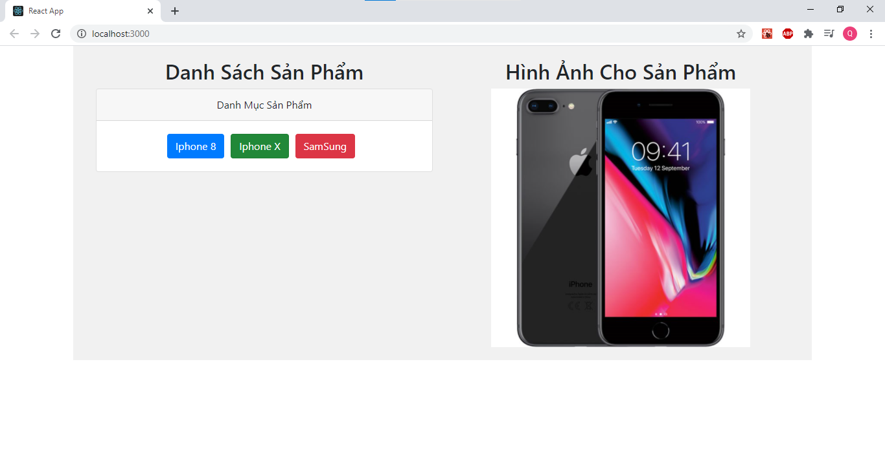
PHÁT TRIỂN PHẦN MỀM HƯỚNG FRAMEWORK
Thiết kế giao diện website và các UI:

Slide 16

03
Tìm hiểu về PHP framework - Laravel

Slide 17
PHÁT TRIỂN PHẦN MỀM HƯỚNG FRAMEWORK
3.1 Giới thiệu chung về PHP-Laravel :
Laravel là một PHP Framework mã nguồn mở và miễn phí, được phát triển bởi Taylor Otwell và nhắm mục tiêu hỗ trợ phát triển các ứng dụng web theo cấu trúc model- view- controller (MVC).
Bản Laravel beta đầu tiên được phát hành vào ngày 9/6/2011, tiếp đó là Laravel 1 phát hành trong cùng tháng. Laravel 1 bao gồm các tính năng như xác thực, bản địa hóa, model, view, session, định tuyến và các cơ cấu khác, nhưng vẫn còn thiếu controller, điều này làm nó chưa thật sự là một MVC framework đúng nghĩa.
Laravel 2 được phát hành vào tháng 9 năm 2011, mang đến nhiều cải tiến từ tác giả và cộng đồng.
Laravel 3 được phát hành vào tháng 2 năm 2012, với một tấn tính năng mới bao gồm giao diện dòng lệnh (CLI) tên “Artisan”, hỗ trợ cho hệ thống quản trị cơ sở dữ liệu, chức năng ánh xạ cơ sở dữ liệu Migration, hỗ trợ “bắt sự kiện” trong ứng dụng và hệ thống quản lý gói gọi là “Bundles”

Slide 18
PHÁT TRIỂN PHẦN MỀM HƯỚNG FRAMEWORK
3.1 Giới thiệu chung về PHP-Laravel :
Laravel 4, tên mã “Illuminate”, được phát hành vào tháng 5 năm 2013. Lần này thực sự là sự lột xác của Laravel framework, di chuyển và tái cấu trúc các gói hỗ trợ vào một tập được phân phối thông qua Composer, một chương trình quản lý gói thư viện phụ thuộc độc lập của PHP
Laravel 5 được phát hành trong tháng 2 năm 2015, Laravel 5.1 phát hành vào tháng 6 năm 2015, Laravel 5.3, được phát hành vào ngày 23 tháng 8 năm 2016, Laravel 5.4 -phiên bản này có nhiều tính năng mới, như Laravel Dusk, Laravel Mix, Blade Components và Slots….
Laravel 5.5, phát hành vào ngày 30 tháng 8 năm 2017 , Laravel 6, phát hành vào ngày 3 tháng 9 năm 2019 và hiện nay Laravel 7, ra mắt ngày 3 tháng 3 năm 2020 với nhiều tính năng cũng như cải thiện tốc độ.

Slide 19
PHÁT TRIỂN PHẦN MỀM HƯỚNG FRAMEWORK
3.2 Những tiện ích nổi bật của PHP-Laravel :
Những tính năng nổi bật của Laravel bao gồm cú pháp dễ hiểu- rõ ràng, một hệ thống đóng gói Modular và quản lý gói phụ thuộc, nhiều cách khác nhau để truy cập vào các cơ sở dữ liệu quan hệ, nhiều tiện ích khác nhau hỗ trợ việc triển khai vào bảo trì ứng dụng.
Laravel là một framework rõ ràng và ưu việt cho việc phát triển web PHP. Giải thoát bạn khỏi mã spaghetti, nó giúp bạn tạo ra những ứng dụng tuyệt vời, sử dụng syntax đơn giản

Slide 20
PHÁT TRIỂN PHẦN MỀM HƯỚNG FRAMEWORK
3.3 Cấu trúc chung của một PHP-Laravel:
Laravel ứng dụng mô hình MVC (Model-View-Controller)
Controller: Giữ nhiệm vụ nhận điều hướng các yêu cầu từ người dùng và gọi đúng những phương thức xử lý chúng.
Model: Là thành phần chứa tất cả các nghiệp vụ logic, phương thức xử lý, truy xuất database, đối tượng mô tả dữ liệu như các Class, hàm xử lý…
View: Đảm nhận việc hiển thị thông tin, tương tác với người dùng, nơi chứa tất cả các đối tượng GUI như textbox, images…

Slide 21
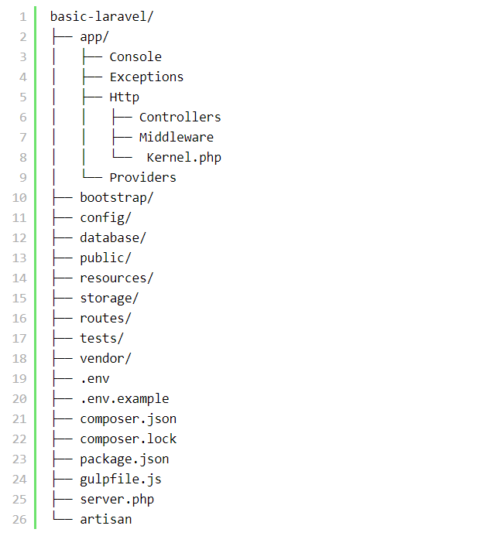
PHÁT TRIỂN PHẦN MỀM HƯỚNG FRAMEWORK
3.3 Cấu trúc chung của một PHP-Laravel:

Slide 22
PHÁT TRIỂN PHẦN MỀM HƯỚNG FRAMEWORK
3.4 Những đặc điểm chính:
Ưu điểm :
Sử dụng Laravel 5 giúp các lập trình viên tiếp cận những tính năng mới nhất mà PHP cung cấp, nhất là đối với Namespaces, Interfaces, Overloading, Anonymous functions và Shorter array syntax.
Nguồn tài nguyên của Laravel rất thân thiện với các lập trình viên với đa dạng tài liệu khác nhau để tham khảo.
Laravel là framework được trang bị API sạch trên thư viện SwiftMailer, do đó, bạn có thể gửi thư qua các dịch vụ dựa trên nền tảng đám mây hoặc local.

Slide 23
PHÁT TRIỂN PHẦN MỀM HƯỚNG FRAMEWORK
3.4 Những đặc điểm chính:
Ưu điểm :
Tốc độ xử lý nhanh: Laravel hỗ trợ hiệu quả cho việc tạo lập website hay các dự án lớn trong thời gian ngắn. Vì vậy, nó được các công ty công nghệ và lập trình viên sử dụng rộng rãi để phát triển các sản phẩm của họ.
Dễ sử dụng: Laravel được đón nhận và trở nên sử dụng phổ biến vì nó rất dễ sử dụng.
Tính bảo mật cao: Laravel cung cấp sẵn cho người dùng các tính năng bảo mật mạnh mẽ để người dùng hoàn toàn tập trung vào việc phát triển sản phẩm của mình.

Slide 24
PHÁT TRIỂN PHẦN MỀM HƯỚNG FRAMEWORK
Nhược điểm :
So với các PHP framework khác, Laravel bộc lộ khá ít nhược điểm. Vấn đề lớn nhất có thể kể đến của framework này là thiếu sự liên kết giữa các phiên bản, nếu cố cập nhật code, có thể khiến cho ứng dụng bị gián đoạn hoặc phá vỡ.
Bên cạnh đó, Laravel cũng quá nặng cho ứng dụng di động, khiến việc tải trang trở nên chậm chạp.

Slide 25
04
Ứng dụng của PHP – Laravel

Slide 26
05
Lý do chọn đề tài

Slide 27
THANK YOU !

